Slide 1




STATURA
08. Сервис формирования задач для москвичей по контролю работ подрядчиков в сфере городского благоустройства

Slide 2

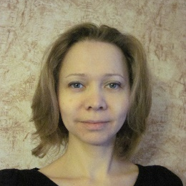

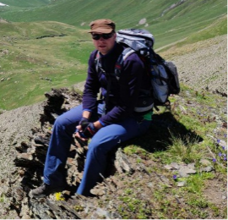
Состав команды
Лилия Низамова
Александр Кошмелев
Дмитрий Русаков
Data Analist
Full Stack Developer
Product Manager
@NRLili
@alexkoshmelev
@dimitriy_r
+7-977-815-5457
+7-905-991-0099
+7-***-***-****
02.

Slide 3
Предложенное решение
Клиент-серверная
архитектура
Интерфейс ввода данных
Сервис обработки информации
База данных для хранения информации
03.

Slide 4
Архитектура решения
Пользовательский интерфейс
Сервис загрузки справочников
Сервис анализа смет
База данных
04.

Slide 5
Алгоритм работы
Загрузка сметы с указанием листа
Результат
адрес распознается из сметы автоматически или задается вручную
Вывод результата в формате excel
СН и ТСН
База данных
сопоставление данных в смете и внутреннем справочнике ТСН, СН
Хранение и редактирование справочников и смет.
СПГЗ и КПГЗ
Уведомления
выполняет сопоставление работ в смете и позиций СПГЗ и КПГЗ
Информирование о завершении анализа смет
05.

Slide 6
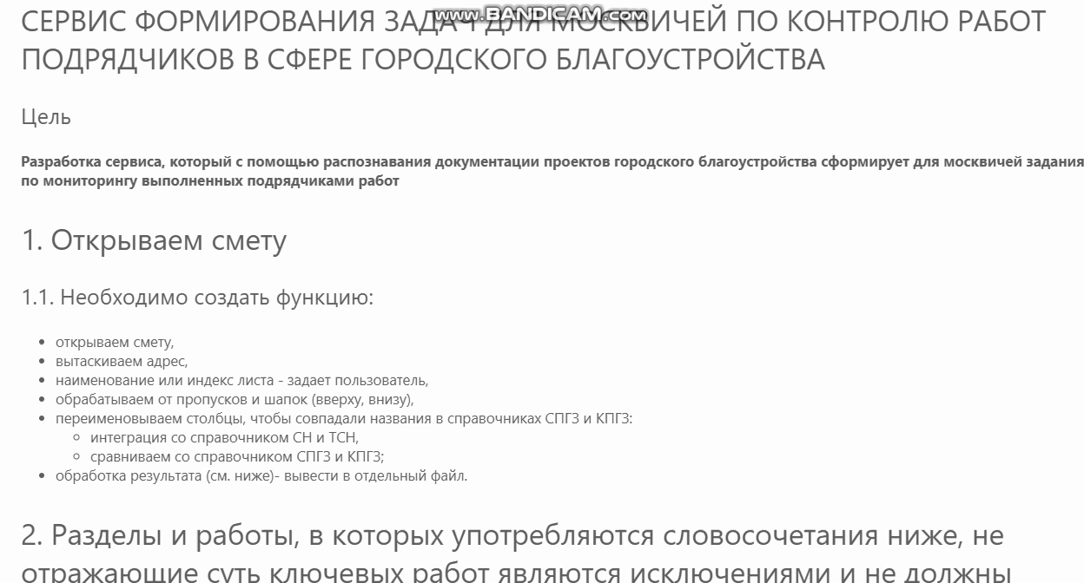
Видео работы сервиса
1- Открываем смету
2- Очищаем ее
3- Загрузим единый справочник СН и ТСН
4 - Создаем 5й справочник исключений
5- Выделяем ключевые работы
6- Интегрируем со справочниками КПГЗ и СПГЗ
7- Результат за одну минуту работы сервиса

Slide 7
Сложности решения
Не соответствие наименования работ в справочниках и сметах. Могут не иметь какого-либо кода
Использовать готовые справочники / сервисы в интернете - это ручной труд контрольных органов
Автоматизация с использованием алгоритмов Python
06.

Slide 8
Развитие решения
Веб версия
Внедрение глубокого анализа для выявления потенциально слабых мест в сметах
Мобильная версия
Для удобства проведения анализа смет на местах проведения работ
07.

Slide 9

Интеграция
Портал Госуслуги
Составление смет
Анализ смет
Утверждение смет
Согласование смет
Государственная экспертиза
08.

Slide 10
STATURA
Спасибо за внимание

